Slide 1

第12讲 数据可视化
Notes:
NOTE: Want a different image on this slide? Select the picture and delete it. Now click the Pictures icon in the placeholder to insert your own image.

Slide 2

教学内容
12.1 交互式图表绘制包
12.2 图表基本布局
12.3 基础图表绘制

Slide 3
12.1 交互式图表绘制包

Slide 4
12.1.1 认识 matplotlib
matplotlib
Python 最基本的二维绘图库，也可进行简单的三维绘图。
能在各种交互式环境中将数据绘制各类图形，达到出版打印的质量级别。
可输出多种不同格式的可视化图表，如折线图、散点图、柱状图、饼图、直方图等。
数据分析处理包 NumPy 常与 Matplotlib 共同出现与使用。
可通过pip 从PyPI 安装，也可在安装Anaconda集成开发环境时同步安装。
matplotlib Gallery（网址：matplotlib.org/gallery.html）中有大量的缩略图形及其对应的实现源程序，可供读者参考学习。

Slide 5
12.1.2 matplotlib. pyplot模块
matplotlib.pyplot
pyplot 是 matplotlib 的基本接口之一，包含了一组命令式函数用于各类图形的绘制，是 Python 中交互式绘图的主要功能模块。
编写程序的过程中，可用 “matplotlib.pyplot” 形式来调用 pyplot 模块。
导入pyplot模块时使用如下语句：
import matplotlib.pyplot as plt
为避免在程序中重复输入这段较长代码的不便，用plt作为其别名，以提高编码的效率。

Slide 6
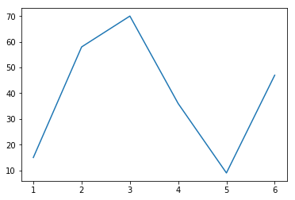
12.1.2 matplotlib. pyplot模块
举例：
绘制一个简单的坐标图，将下述代码在Notebook中运行后得到右图所示的坐标图。
#导入pyplot模块并命名为plt import matplotlib.pyplot as plt #Y坐标取值对应列表 listy=[15,58,70,36,9,47] plt.plot(range(1,7),listy) #绘制坐标图 plt.show() #显示图像
语句含义：使用range(1,7)函数在X坐标取1到6的整数作为坐标点，再令listy中的值为对应每一个X坐标点上的Y坐标值，调用plt.plot()函数来创建这六个点的坐标图，并用plt.show()函数显示图像。

Slide 7
12.1.2 matplotlib. pyplot模块——plot()函数
plot()函数会根据指定的坐标绘制折线图，其语法格式为：
plt.plot (X坐标列表，Y坐标列表)
绘图完成后函数一般不会立刻显示图像，需要调用 show() 方法显示，其语法格式为：
plt.show()
或者，使用一个魔法函数（Magic Functions），即 “%matplotlib inline” 语句。
它是一个在 IPython 预先定义好的、可以通过命令行的语法形式来访问的函数。
这一段魔术指令放在代码的开头，在执行完 plt.plot() 绘制图形之后，不需要调用 plt.show() 就能够在 Notebook 中显示图形。注意：仅限于在 Jupyter Notebook 之内使用。
listy=[15,58,70,36,9,47] plt.plot(range(1,7),listy) plt.show()
%matplotlib inline plt.plot(range(1,7),\ [15,58,70,36,9,47])
等价于：

Slide 8
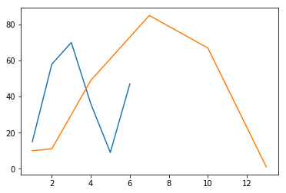
12.1.2 matplotlib. pyplot模块——plot()函数
通过多次调用plt.plot() 函数来实现
举例：
在一个坐标轴上绘制多个线形图。
import matplotlib.pyplot as plt listy1=[15,58,70,36,9,47] #Y坐标取值对应列表1 listx2=[1,2,4,7,10,13] #X坐标取值对应列表2 listy2=[10,11,49,85,67,1] #Y坐标取值对应列表2 plt.plot(range(1,7),listy1) #绘制坐标图1 plt.plot(listx2,listy2) #绘制坐标图2 plt.show() #显示所有图像
即便没有事先设定线条颜色，系统也会自动的为这两个不同的线形图设置不同的颜色，以示区分！

Slide 9
12.1.2 matplotlib. pyplot模块——坐标取值范围
坐标取值范围
若没有预先指定该范围，系统会根据数据大小自动地给出判断，给出最适合的坐标取值范围。
设置坐标取值范围的语法为：
plt.xlim（起始值，终止值） #设置x坐标范围
plt.ylim（起始值，终止值） #设置y坐标范围
举例：
plt.xlim(0,15) #设置x坐标范围为0到15 plt.ylim(0,100) #设置y坐标范围为0到100

Slide 10
12.1.2 matplotlib. pyplot模块——坐标刻度
坐标刻度
自定义设置坐标轴刻度的语法为：
plt.xticks([x轴刻度取值]) #指定x轴刻度
plt.yticks([y轴刻度取值]) #指定y轴刻度
或
ax= plt.axes() #轴函数赋值给ax对象
ax.set_xticks([x轴刻度标签取值]) #指定x轴刻度
ax.set_yticks([y轴刻度标签取值]) #指定y轴刻度
举例：
axes()函数可理解为轴函数，可对坐标轴的参数进行调整。
ax=plt.axes() ax.set_xticks([0,3,6,9,12,15]) #设置x轴刻度取值 ax.set_yticks([0,10,20,30,40,50,60,70,80,90,100]) #设置y轴刻度取值

Slide 11
12.1.2 matplotlib. pyplot模块——添加网格线
添加网格线
作用：在图像中显示的每个点的坐标更易识别和确定。
添加网格线的语法为：
plt.grid() #显示网格线
或
ax= plt.axes() #轴函数赋值给ax对象
ax.grid() #显示网格线

Slide 12
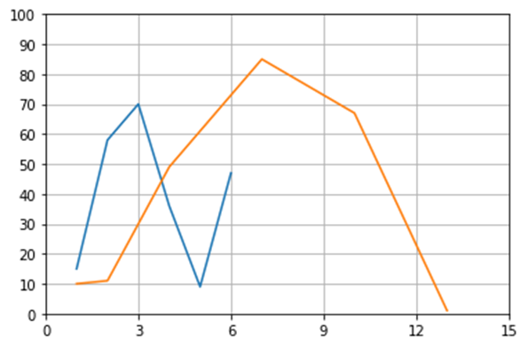
12.1.2 matplotlib. pyplot模块
举例：
为多线条坐标图设置坐标范围、刻度及网格线。
import matplotlib.pyplot as plt listy1=[15,58,70,36,9,47] listx2=[1,2,4,7,10,13] listy2=[10,11,49,85,67,1] plt.plot(range(1,7),listy1) plt.plot(listx2,listy2) plt.xlim(0,15) #设置x坐标范围为0到15 plt.ylim(0,100) #设置y坐标范围为0到100 ax=plt.axes() ax.set_xticks([0,3,6,9,12,15]) #设置x轴刻度取值 ax.set_yticks([0,10,20,30,40,50,60,70,80,90,100]) #设置y轴刻度取值 ax.grid() #显示网格线 plt.show()

Slide 13
12.2 图表基本布局

Slide 14
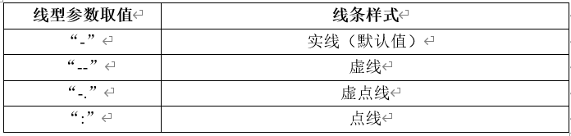
12.2.1 设置线条、颜色与标记
线型参数（linestyle 或 ls）
通过一些符号指定线条的样式，一般默认为实线。
基本语法为：
plt.plot(listx, listy, linestyle=参数值)
下表展示了matplotlib 中不同的线条样式：

Slide 15
12.2.1 设置线条、颜色与标记
颜色参数（color）
用于设置线条颜色，默认为蓝色。
基本语法为：
plt.plot(listx, listy, color=参数值)
常用的颜色取值包括：“blue”、“green”、“red”、“yellow”、“black”、“white”等，分别可缩写为‘b’、‘g’、‘r’、‘y’、‘k’、‘w’。
线型与颜色参数可共同作为 plot() 函数的第三个参数。
例如，将线条设定为黄色的虚点线，可写为：
plt.plot( listx, listy, "y-.")
等价于：
plt.plot( listx, listy, color= "y", ls= "-.")

Slide 16
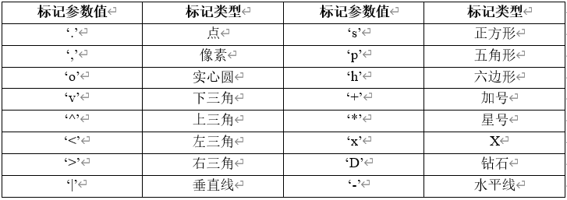
12.2.1 设置线条、颜色与标记
标记参数（marker）
用于为线条上的每一个数据点添加一个特殊的符号。
基本语法为：
plt.plot(listx, listy, marker=参数值)
下表展示了matplotlib提供的不同标记类型：
若想表示空心圆，语法为：
marker= 'o’,
markerfacecolor= 'none'

Slide 17
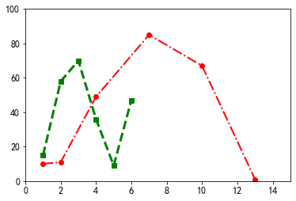
12.2.1 设置线条、颜色与标记
线宽参数（linewidth 或 lw）
用于设置线条宽度，用浮点型数字（float）描述，一般默认值为1.0。
基本语法为：
plt.plot(listx, listy, linewidth=参数值)
例如：
plt.plot(range(1,7),listy1,linestyle="--",\ linewidth=3.0,color='g',marker='s') #设置线型为虚线，线宽为3.0，颜色为绿色，标记为正方形 plt.plot(listx2,listy2,linestyle="-.",\ linewidth=2.0,color="red",marker='o') #设置线型为虚点线，线宽为2.0，颜色为红色，标记为实心圆

Slide 18
12.2.2 添加标签、注释与图例
标签
能帮助人们理解图像中每个坐标轴的含义，图像中所必需的标签有图像标题和坐标轴标题等。
设置标签的基本语法为：
plt.title(图像标题) #设置图像标题
plt.xlabel(X坐标轴标题) #设置X坐标轴标题
plt.ylabel(Y坐标轴标题) #设置Y坐标轴标题
若需要改变标签字体的大小，可以通过修改其参数 “fontsize” 的值达到。

Slide 19
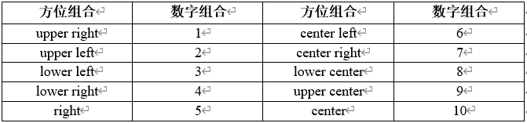
12.2.2 添加标签、注释与图例
图例
用于标注图像中各组成部分所代表的具体含义，legend()函数用于创建及自定义图例相关属性。
设置图例的基本语法为：
plt.legend ([“线条1名称”, “线条2名称”], loc= “图例位置”, frameon=true/False)
其中，列表参数用于标注每个线条的名称，“frameon=”关键字用于控制图例是否有框，loc关键字参数用于设置图例呈现的位置，它的取值可以是如下方位的组合：upper, lower, right, left, center。方位的组合也可以用数字表示，具体如下表所示：

Slide 20
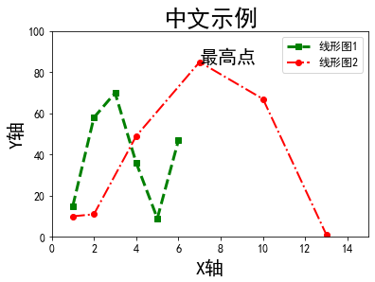
12.2.2 添加标签、注释与图例
注释
能对图像中特殊的数据点进行标注，annotate()函数用于为图像添加注释。
设置注释的基本语法为：
plt.annotate( xy=[X,Y], s= “注释文字”)
其中，xy参数用于提供待标注坐标位置，s参数为该坐标位置需要注释的文本文字。
plt.xlabel("X轴",fontsize=20) #添加x轴名称 plt.ylabel("Y轴",fontsize=20) #添加y轴名称 plt.title("中文示例",fontsize=25) #添加标签 plt.annotate(xy=[7,85],s="最高点",\ fontsize=20) #添加注释 plt.legend([“线形图1”,“线形图2”],\ loc=1, frameon=True) #显示图例

Slide 21
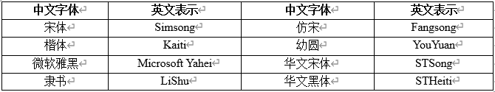
12.2.2 正确显示中文字体
Matplotlib 的默认配置文件中，无法正确显示中文字体，如果需要在 Matplotlib 的图形中显示中文，则需要将其默认使用的字体更改为简体中文。
更改默认字体的操作方法是在代码中导入 pylab 包，并把字体参数传递给配置文件：
若需要在图例中正常显示负号：
plt.rcParams
['axes.unicode_minus’] =False
from pylab import * plt.rcParams['font.family'] = ['sans-serif'] plt.rcParams['font.sans-serif'] = ['SimHei']
其中，“SimHei” 表示黑体字，其他常用的中文字体及其英文表示如下表所示：

Slide 22
12.3 基础图表绘制

Slide 23
12.3.1 折线图
折线图（line chart）是指由折线或曲线组成的图形，常见的折线图有年份与GDP的对应图、时间序列图、房价走势图等。
在折线图中，类别数据沿水平轴均匀分布，所有值数据沿垂直轴均匀分布。
matplotlib.pyplot 模块中绘制折线图使用的是plot()函数。该函数也能用于绘制更为复杂的函数图像，如多项式函数的曲线图。

Slide 24
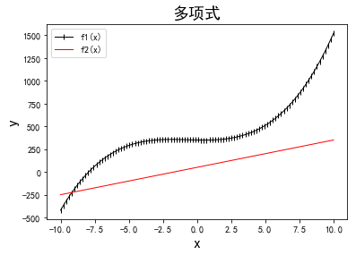
12.3.1 折线图
举例：绘制一条三次函数与一条一次函数曲线图。
import numpy as np import matplotlib.pyplot as plt plt.rcParams['axes.unicode_minus']=False #用来正常显示负号 x = np.linspace(-10, 10, 100) y1=x**3+2*x**2-3*x+350 #三次函数函数式 y2=30*x+50 #一次函数函数式 plt.plot(x, y1,color='k',marker='|',lw=1.0,label='f1(x)') #绘制三次函数曲线，线型为实线，线宽为1.0，颜色为黑色，标记为竖线，标签为f1(x) plt.plot(x, y2,color='r',lw=1.0,label='f2(x)') #绘制一次函数曲线，线型为实线，线宽为1.0，颜色为红色，标签为f2(x) plt.title('多项式',fontsize=18) #添加标签，并设置字体大小 plt.xlabel('x',fontsize=16) plt.ylabel('y',fontsize=16) plt.legend() #显示图例 plt.show()

Slide 25
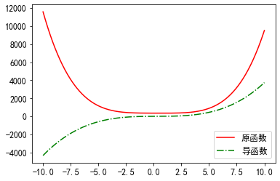

12.3.1 折线图
举例：绘制函数$y=x^{4}−x^{3}+{2x}^{2}−3x+350$及其导函数的对照曲线图。
方案1：
其导函数的定义在代码中自行定义
import numpy as np import matplotlib.pyplot as plt plt.rcParams['font.sans-serif']=['SimHei'] #用来正常显示中文 plt.rcParams['axes.unicode_minus']=False #用来正常显示负号 x = np.linspace(-10,10,1000) y1= x**4-x**3+2*x**2-3*x+350 # 多项式原函数 y2 = 4*x**3-3*x**2+4*x-3 # 定义多项式一阶导函数 plt.plot(x, y1, 'r-',label='原函数') plt.plot(x, y2, 'g-.',label='导函数') plt.legend() #显示图例 plt.show()

Slide 26

12.3.1 折线图
举例：绘制函数$y=x^{4}−x^{3}+{2x}^{2}−3x+350$及其导函数的对照曲线图。
方案2：
函数的求导过程也可利用 ployld 模块的 derive 方法实现。求多项式原函数的一阶导函数可用numpy.poly1d.deriv(m=1)语句来表示！
import numpy as np import matplotlib.pyplot as plt func = np.poly1d(np.array([1,-1,2,-3,350])) #多项式原函数 #numpy.poly1d.deriv方法返回多项式的一阶导函数 deri_func = func.deriv(m=1) x = np.linspace(-10,10,1000) y1 = func(x) y2 = deri_func(x) plt.plot(x,y1, 'r-',label='原函数') plt.plot(x,y2,'g-.',label='导函数') plt.xlabel('x') plt.ylabel('y') plt.legend() #显示图例 plt.show()

Slide 27
12.3.2 柱状图
柱状图（bar chart）是一种以长方形的长度表示变量数值大小的统计图表，用来比较两个或两个以上数值的差别，通常用于展示数据量较小的数据集分析结果。在绘图时，常常将长方形的柱体分隔开来以突出每组数据的独立性。
matplotlib.pyplot 模块中绘制柱状图的基本语法格式为：
plt.bar(h) (X轴序列列表, Y轴序列列表, 可选参数1, 可选参数2,…可选参数n)
注意：bar() 用于绘制纵向柱状图，而 barh() 用来绘制横向柱状图。

Slide 28
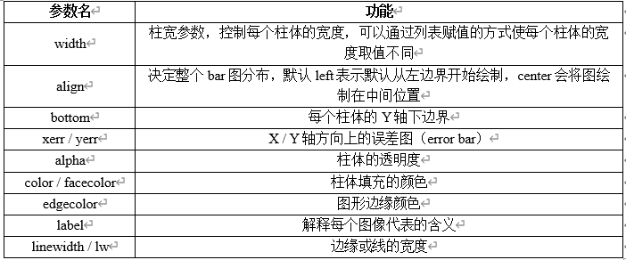
12.3.2 柱状图
除 plot() 函数的一些属性参数（如线形、线宽等）外，其余参数均能在柱状图中使用。下表显示了 bar() 函数的一些可选的参数：

Slide 29
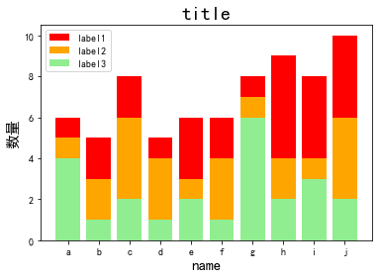
12.3.2 柱状图
举例：绘制含多个项目数据的柱状图，如三组数据堆叠的情况。
import numpy as np import matplotlib.pyplot as plt x = ['a', 'b', 'c', 'd', 'e', 'f', 'g', 'h', 'i', 'j'] y1 = [6, 5, 8, 5, 6, 6, 8, 9, 8, 10] y2 = [5, 3, 6, 4, 3, 4, 7, 4, 4, 6] y3 = [4, 1, 2, 1, 2, 1, 6, 2, 3, 2] plt.bar(x, y1, label=“label1”, color=‘red’) #数据一 plt.bar(x, y2, label=“label2”,color=‘orange’) #数据二 plt.bar(x, y3, label=“label3”, color=‘lightgreen’) #数据三 plt.xticks(np.arange(len(x)), x, rotation=0, fontsize=10) plt.legend(loc="upper left") #防止label和图像重合显示不出来 plt.rcParams['font.sans-serif'] = ['SimHei'] #正常显示中文 plt.ylabel('数量',fontsize=15) plt.xlabel('name',fontsize=15) plt.title("title",fontsize=20) plt.show()

Slide 30
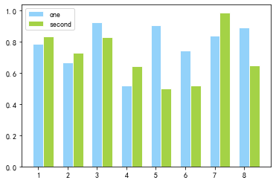
12.3.2 柱状图
思考：如何修改代码能得到横向排列的柱状图？
举例：绘制含多个项目数据的柱状图，如三组数据堆叠的情况。
%matplotlib inline import numpy as np from matplotlib import pyplot as plt n = 8 X = np.arange(n)+1 #X取值1,2,3,4,5,6,7,8，表示柱的个数 #uniform均匀分布的随机数，0.5-1均匀分布的数，一共有n个 Y1 = np.random.uniform(0.5,1.0,n) Y2 = np.random.uniform(0.5,1.0,n) plt.bar(X, Y1, alpha=0.9, width = 0.35, facecolor = 'lightskyblue',edgecolor = 'white', label='one', lw=1) plt.bar(X+0.35, Y2, alpha=0.9, width = 0.35, facecolor = 'yellowgreen',edgecolor = 'white', label='second', lw=1) plt.legend(loc="upper left") # label的位置在左上

Slide 31
12.3.3 直方图
直方图（histogram）也称质量分布图，是一种统计报告图，用一系列高度不等的纵向条纹或线段来表示数据分布的情况。直方图中一般用横轴表示数据类型，纵轴表示分布情况。
matplotlib.pyplot 模块中绘制直方图使用的是 hist() 函数。其基本语法格式为：
plt.hist (数据列表，[可选参数列表])

Slide 32
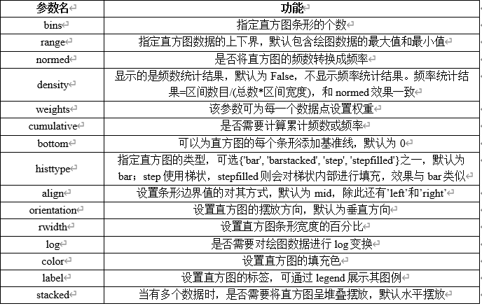
12.3.3 直方图
hist()函数的部分可选参数如下表所示：

Slide 33
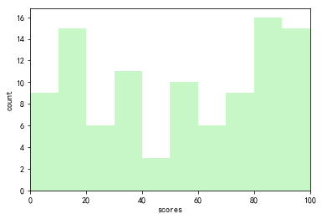
12.3.3 直方图
举例：绘制一个简单的直方图。要求从0-100的区间中随机产生了100个整数，以10个随机整数为一组，直方图给出各个区间随机产生的数值的个数。
import matplotlib.pyplot as plt import numpy as np x=np.random.randint(0,100,100) #生成[0-100]之间的100个数据 bins=np.arange(0,101,10) #设置连续的边界值，即直方图的分布区间[0,10],[10,20]... plt.hist(x,bins,color='lightgreen', alpha=0.5) #alpha设置透明度，0为完全透明 plt.xlabel('scores') plt.ylabel('count') plt.xlim(0,100) #设置x轴分布范围 plt.show()

Slide 34
12.3.4 饼图
饼图（pie chart）用于显示一个数据集合中各项数据的大小及其与数据总和的比例。饼图中的每个扇形表示总体中的一个类别，其面积取决于相应部分占总体的百分比，每个部分的数值是该部分数据在整个饼图的百分比的数值。
常见的饼图有股权结构图、投资结构图、市场份额图等。注意，饼图中所有扇形区域的百分比之和总应为1。
matplotlib.pyplot 模块中绘制饼图使用的是pie()函数，其基本语法格式为：
plt.pie (数据列表，[可选参数列表])

Slide 35
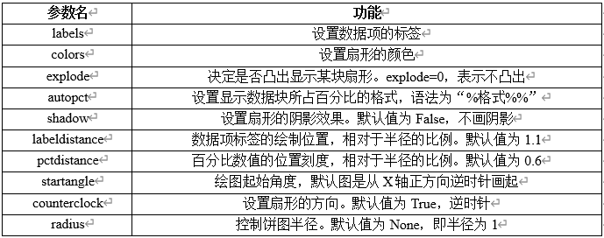
12.3.4 饼图
pie()函数的部分可选参数如下表所示：
Matplotlib中默认的饼图展示效果会将其显示为椭圆形，若想要显示为圆形饼图，可以通过让饼图的X、Y轴的单位相等来实现，其语法格式为：plt.axis('equal')

Slide 36
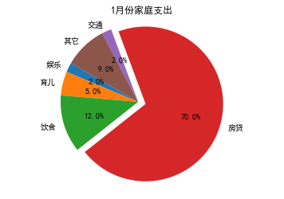
12.3.4 饼图
举例：绘制一个简单的表示家庭支出比例的饼图，每一个饼块分别表示：“娱乐”、“育儿”、“饮食”、“房贷”、“交通”、“其它”等支出项，分别对应比例为2%、5%、12%、70%、2%、9%。
import matplotlib.pyplot as plt plt.rcParams['font.sans-serif']=['SimHei'] #正常显示中文 labels= ['娱乐','育儿','饮食','房贷','交通','其它’]#数据项标签 sizes = [2,5,12,70,2,9] #数据项占比 explode = (0,0,0,0.1,0,0) #凸出显示“房贷”扇形 plt.pie(sizes,explode=explode,labels=labels,autopct='%1.1f%%',shadow=False,startangle=150) #绘制饼图，显示数据块占比，扇形无阴影效果，绘图起始角度从x轴正方向逆时针150画起 plt.title("1月份家庭支出") plt.axis('equal') #使饼图长宽相等 plt.show()

Slide 37
12.3.5 散点图
散点图（scatter）是科研绘图中最常见的图形类型之一，通常用于显示和比较数值。
散点图将所有的数据以点的形式展现在直角坐标系上，每个点的坐标由变量的数值决定，可以显示出变量在坐标中位置及其之间的距离，观测变量之间的相互关系和紧密程度。通过观察散点图上数据点的分布情况，可以推断出变量间的相关性。如果变量之间不存在相互关系，那么在散点图上就会表现为随机分布的离散的点，如果存在某种相关性，那么大部分的数据点就会相对密集并以某种趋势呈现。
散点图通常用于显示和比较数值，不光可以显示趋势，还能显示数据集群的形状，以及在数据云团中各数据点的分布关系，可以提供三类关键信息：①变量之间是否存在数量关联趋势；②如果存在关联趋势，是线性还是非线性的；③观察是否有存在离群值，从而分析这些离群值对建模分析的影响。

Slide 38
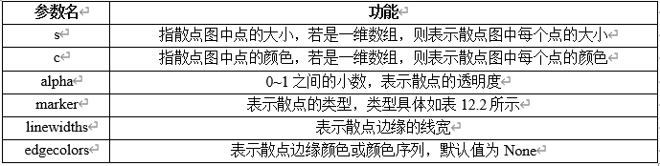
12.3.5 散点图
matplotlib.pyplot 模块中绘制饼图使用的是scatter()函数，其基本语法格式为：
plt. scatter (X坐标列表, Y坐标列表, 可选参数1, 可选参数2, …可选参数n)
scatter() 函数的部分可选参数如下表所示：

Slide 39
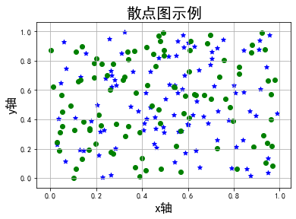
12.3.5 散点图
举例：绘制一个含有两类数据的散点图，数据均为随机产生的100个数，以散点类型加以区分。
import matplotlib.pyplot as plt import numpy as np plt.rcParams['font.sans-serif']=['SimHei’] #正常显示中文 x1,y1 = np.random.rand(100), np.random.rand(100) x2,y2 = np.random.rand(100), np.random.rand(100) plt.scatter(x1, y1,color=‘b’,marker=‘*’) #散点图1，散点为蓝色五角星 plt.scatter(x2, y2,color='g',marker='o’) #散点图2，散点为绿色实心圆 plt.title('散点图示例',fontsize=20) plt.xlabel('x轴',fontsize=16) plt.ylabel('y轴',fontsize=16) plt.grid() #显示网格线 plt.show()

Slide 40
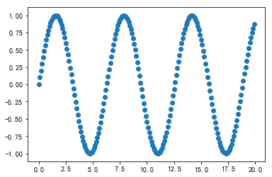
12.3.5 散点图
举例：根据正弦函数绘制散点图。
x = np.arange(0,20,0.1) #构建0～20之间数值的数组，步长为0.1 y = np.sin(x) #对数组中所有的元素求正弦值 plt.scatter(x,y)

Slide 41
——The end——

